Slide 1
전반적인 머신러닝 FLOW
분석기회 발굴
분석기회 구조화
분석방안 구체화
모델생성 및 시각화
분석기회 발굴
분석기회 구조화
분석방안 구체화
모델생성 및 시각화
분석테마선정
분석유저스토리
생성
데이터 cleansing/
적합성 판단
발견한 인사이트에
근거한 모델생성/검증
기존의 프로세스
효율성 체크
목표가치 구체화
결측값/특이값
처리방안
패턴 detection
분석MART생성
모델을 위한
파생변수 정의
비즈니스 모델
기여도 체크
업무전문가 브레인스토밍
목표가치에 따른
분석질문 생성
의사결정요소
모형화
기초통계작업
업무관련 지수(index)
정의
분석질문구체화
탐색분석 및 시각화
모델의 조립/선택 및
최종모델 생성
업무파악 영역
분석질문에 따른
인사이트 도출
테스트 검증 및
정확도/신뢰도 계산
ROC/GAIN 챠트
분석데이터 정의
가용가능한
데이터 목록정의
데이터범위/format/
Source/ownership
대략적인 분석목표
생성 및 기법정리
(탐지/추천/패턴/모델 등)
Presantation 시각화
자료 생성
데이터보안 및
비식별화 검증
데이터관련 업무/
스키마/메타정보정의
Training set / Test set 범위 정의
K-fold CV(Cross Validation) 정의
Bagging/Boosting 정의
시스템(프로세스)
에 반영
데이터모집단 factor별 규모파악
및 추출계획서 작성 및 추출
데이터과학 영역
향후 정책반영
및 제언

Slide 2
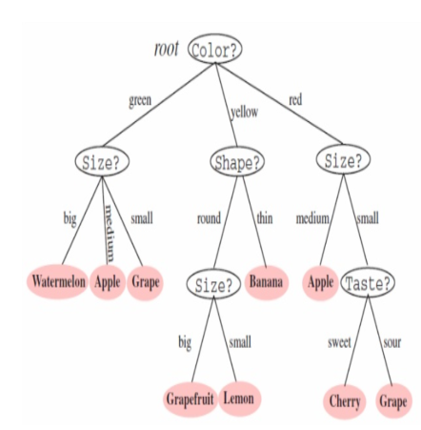
분석 FLOW
3가지 카테고리의 환자속성집합
INPUT
환자의 유전정보
기존 환자의 속성정보
환자의 환경정보
환자속성과 질병과의 연관성 및 상관관계 발견
(factor analysis , Apriori , FP growth etc)
환자의 건강관리정보
기존 환자의 질병정보
기존 환자의 치료정보
모델을 만들기 위한 탐색작업
기존 환자의 경과정보
환자유형별
Cluster analysis
질병요인변수
(decision tree)
질병유형별
Cluster analysis
기존 환자의 결과정보
질병
유형
환자
유형
질병
유형
환자
유형
질병
유형
환자
유형
환자의 3가지 범주 안의 속성집합 내에서 존재하는 다양한 속성들이 환자의 질병요인에 해당한다고 볼 수 있는 강한 근거를 찾음
질병을 유발하는 요인변수와 환자의 질병상태정보와의 군집분석을 통하여 질병유형별 또는 환자유형별로 군집이 가능한지 탐색

Slide 3
분석 FLOW
환자속성
질병
원인
속성
성공
치료속성
성공
치료
패턴
INPUT
질병군집별
치료모델 수립
기존 환자의 속성정보
질병
유형
OUTPUT
기존 환자의 질병정보
질병
유형
경과정보/결과정보를 근거로 한
성공치료방법 탐색
질병
유형
기존 환자의 치료정보
성공한 치료정보
실패한 치료정보
기존 환자의 경과정보
환자유형별
치료모델 수립
기존 환자의 질병속성집합과 성공한 치료방법속성집합 추출
집합들간의 강한 연관관계를 이루는 변수집합 탐색
질병유형별 또는 환자유형별 성공한 치료방법의 속성발견
기존 환자의 결과정보
환자
유형
OUTPUT
환자
유형
환자유형별 적용(knn기법)
질병유형별 적용(knn기법)
환자
유형
환자
유형
질병
유형
환자
유형
질병
유형
환자
유형
질병
유형
APPLY
환자
유형
질병
유형
환자
유형
질병
유형
k-nearest neighbor(knn)을 적용하여 가장 가까운
환자유형과 질병유형을 찾아서 학습한 군집별 치료방법을 사용
APPLY

